Slide 1

UNIVERSIDAD NACIONAL AUTÓNOMA DE MÉXICO
POSGRADO EN URBANISMO
FACULTAD DE ARQUITECTURA, INSTITUTO DE GEOGRAFÍA, INSTITUTO DE INGENIERÍA E INSTITUTO DE INVESTIGACIONES SOCIALES
GESTIÓN URBANA Y POLÍTICAS PÚBLICAS
TESIS
La inseguridad de las jóvenes en los espacios públicos del pueblo Santa María Chiconautla: regulación física y social
QUE PARA OPTAR POR EL GRADO DE MAESTRA EN URBANISMO PRESENTA:
EVELYN GUADALUPE MEJÍA LÓPEZ
Directora de tesis: Dra. Julie Anne Boudreau
Miembros del comité tutor:
Mtro. Enrique Soto Alva, Facultad de Arquitectura
Dra. Juana E. Suárez Conejero, Escuela Nacional de Trabajo Social
Dra. Ana Melisa Pardo Montaño, Instituto de Geografía
Dr. Héctor Quiroz Rothe, Facultad de Arquitectura

Slide 2
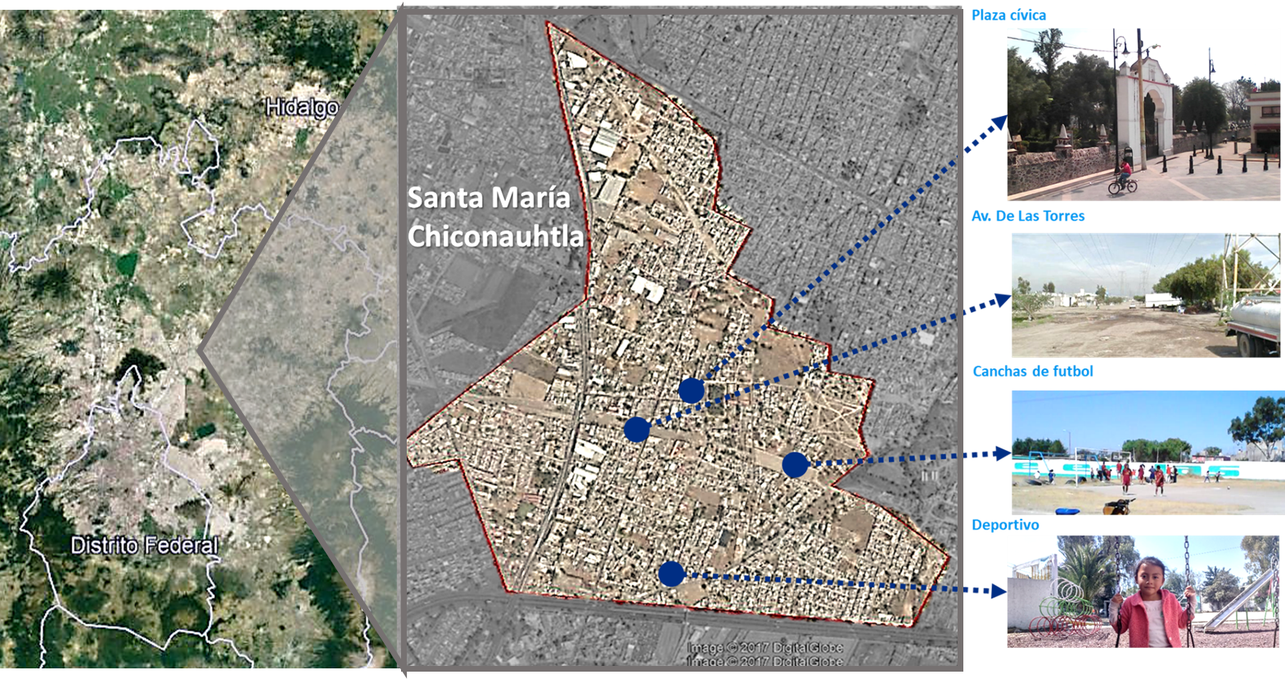
Ecatepec
97.4% de los habitantes de se sienten inseguros
Alerta de Género desde 2015.
53 feminicidios desde entonces
Santa María Chiconautla
Más de 7 desaparecidas desde 2013
Se han hallado cuerpos sin vida de mujeres en sus inmediaciones, el último registrado en junio de 2019
38% de las calles son terracería
50% no tienen alumbrado público
44% no tiene banquetas
16% del pueblo son área baldía
1.% de áreas verdes

Slide 3
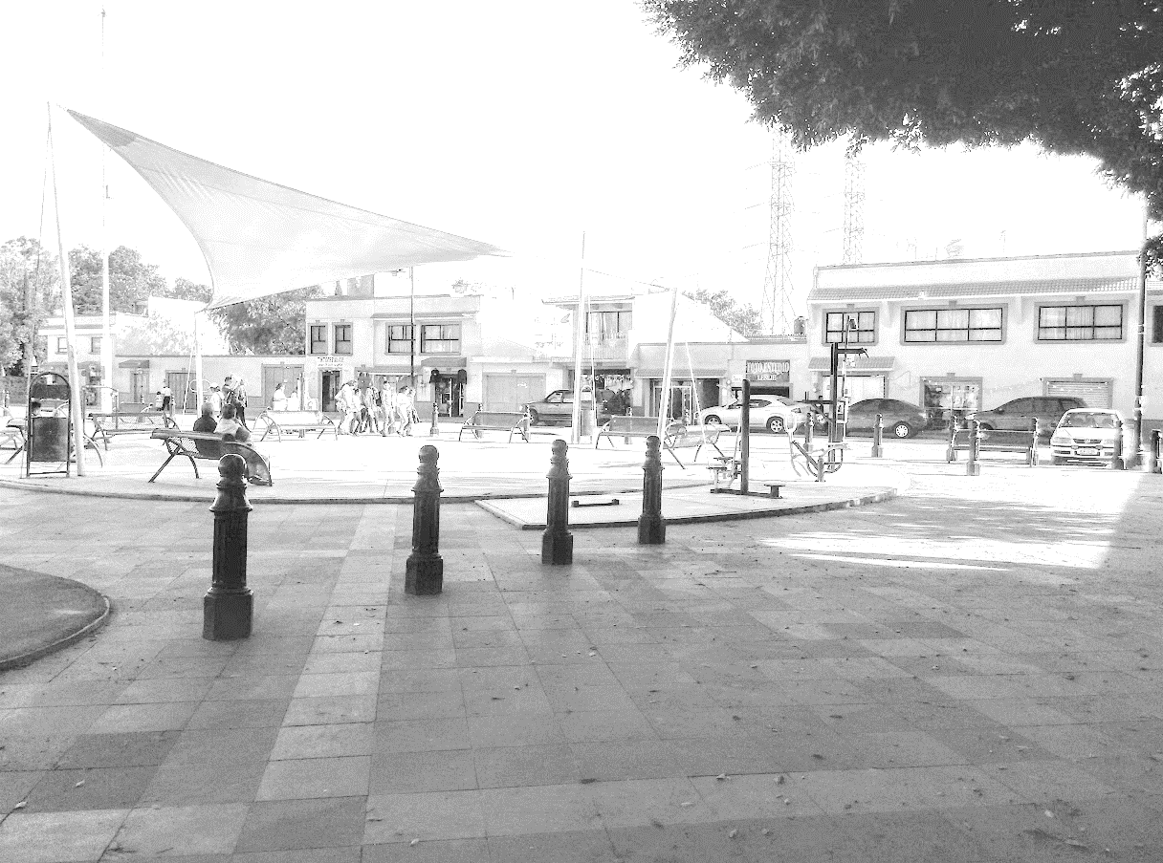
¿De qué manera las condiciones físicas y sociales de los espacios públicos del pueblo influyen en la inseguridad de las jóvenes?
Analizar las dinámicas de regulación y control social de los espacios públicos considerados como inseguros por las jóvenes del pueblo de SMC con relación a las condiciones materiales y sociales en que se encuentran dichos espacios
Identificar los espacios públicos con mayor incidencia y percepción de inseguridad
Entrevistas a actores clave y usuarias
Género, Comunidad y Regulación social
Caracterizar dichos espacios
Observación directa
Yuxtaposición, orden social, imagen y mantenimiento, territorialidad y visibilidad
Analizar la experiencia de las jóvenes
Entrevista móvil
Recorrido por el lugar y elementos de percepción de inseguridad, practicas de cuidado e incidencia.

Slide 4
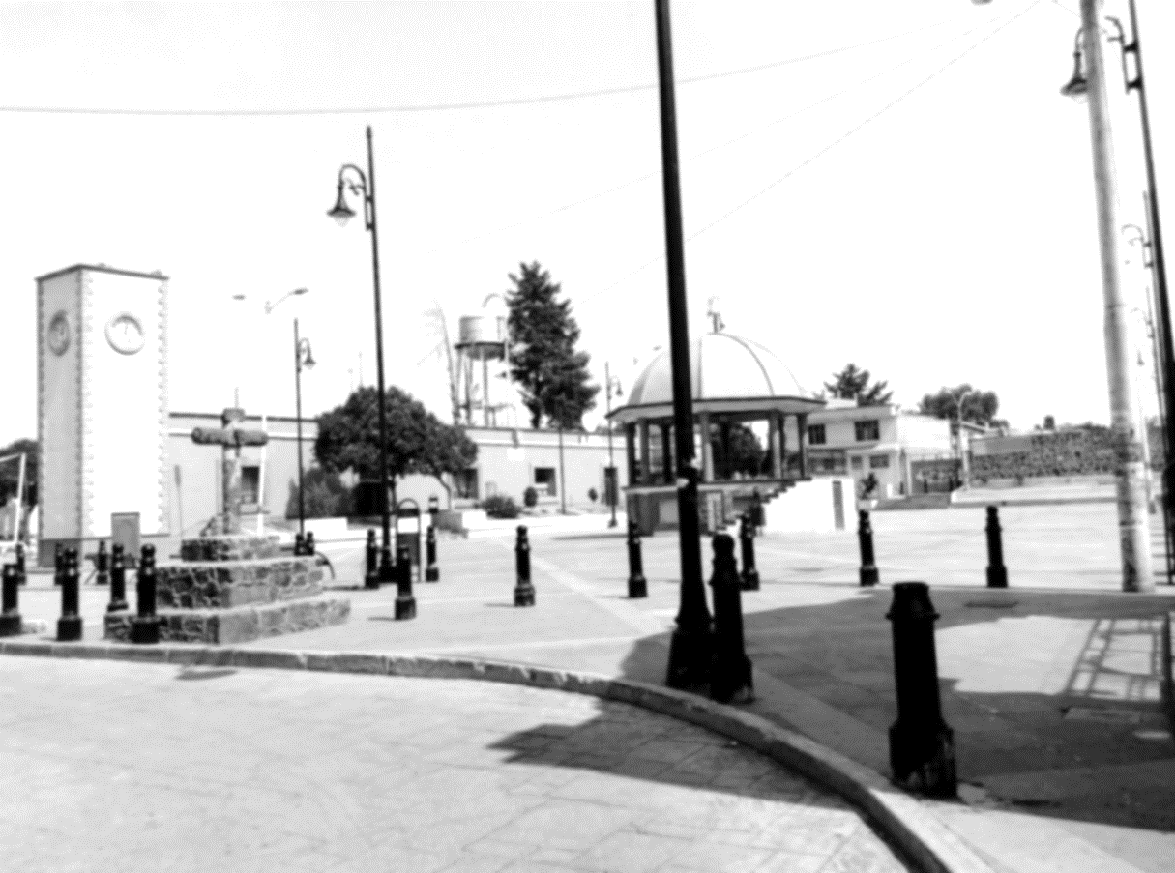
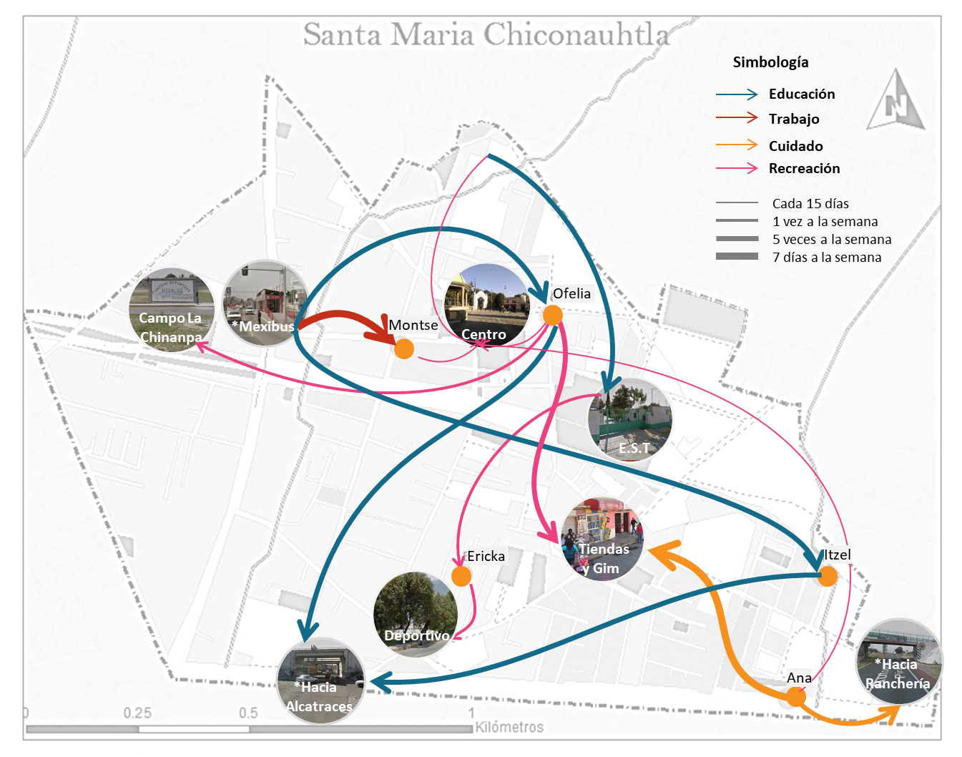
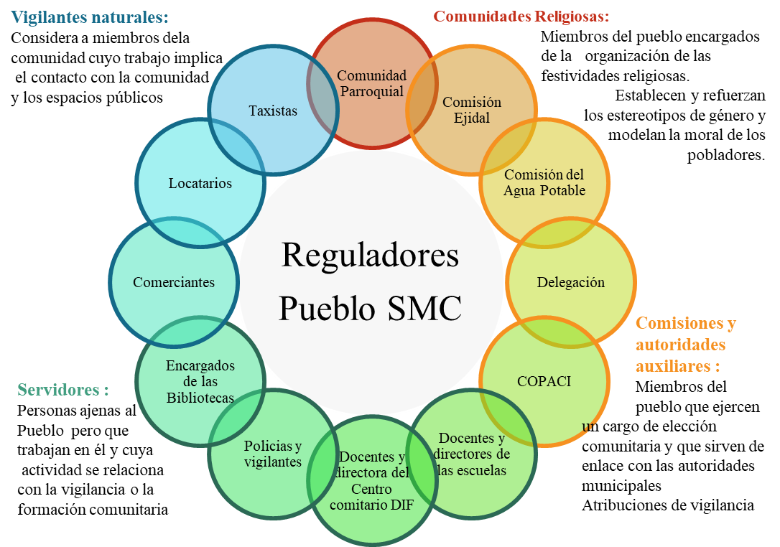
PERCEPCIÓN E INCIDENCIA
Coincidencias y contradicciones entre usuarias y reguladores

Slide 5
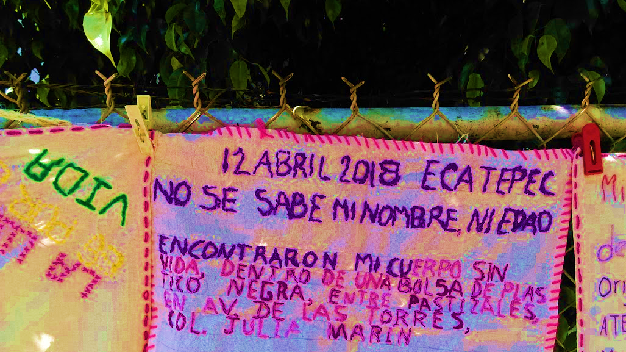
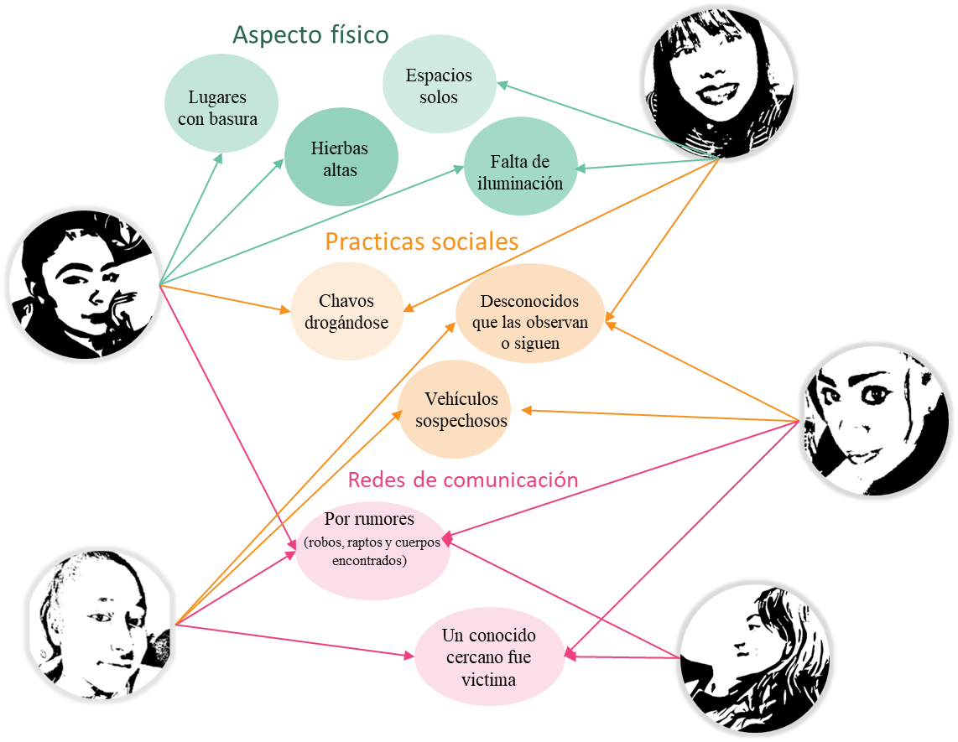
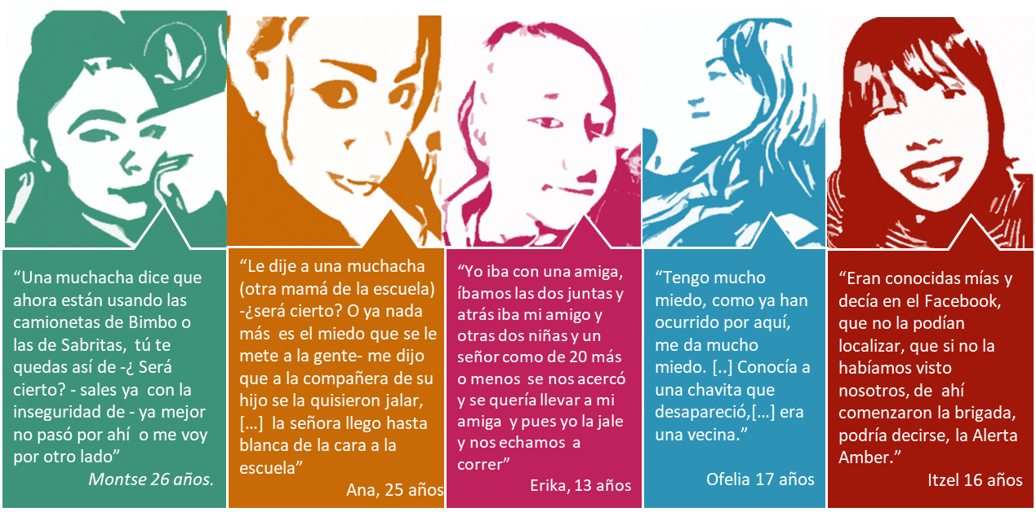
PERCEPCIÓN E INCIDENCIA
Coincidencias y contradicciones entre usuarias y reguladores

Slide 6
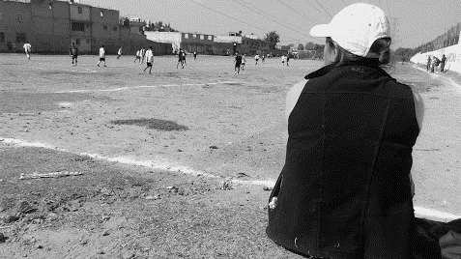
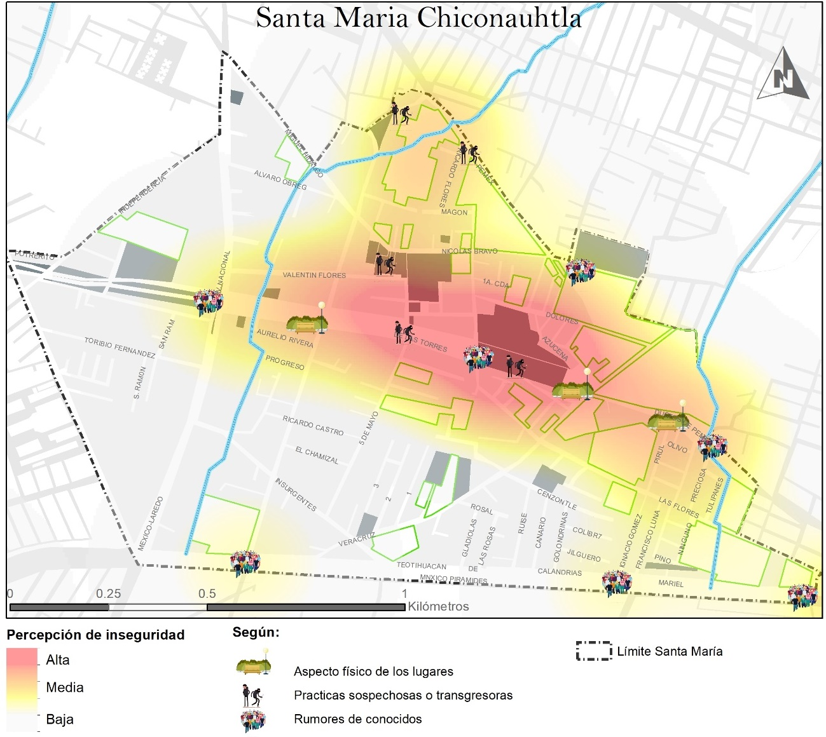
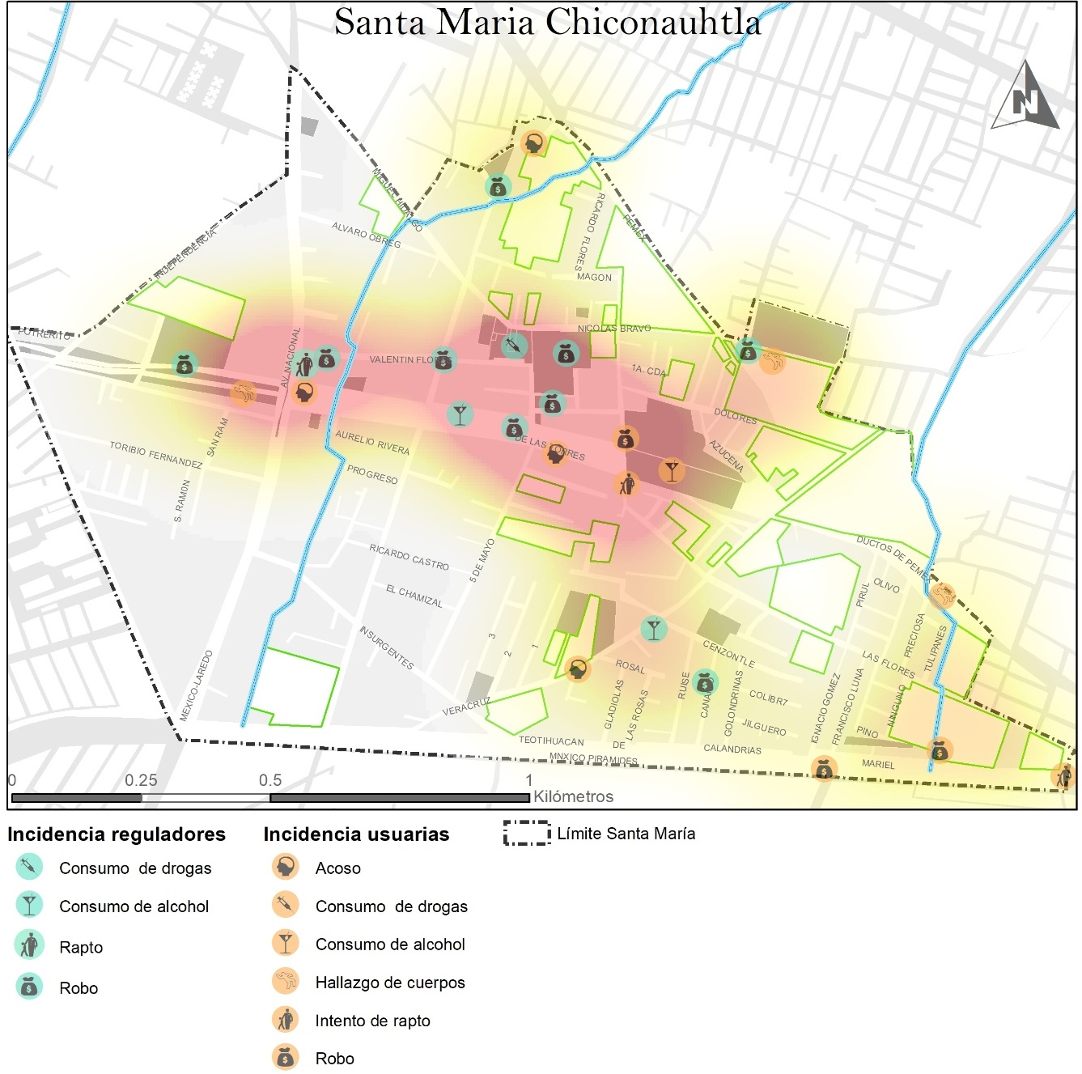
PERCEPCIÓN E INCIDENCIA
Coincidencias y contradicciones entre usuarias y reguladores
Lugares de mayor percepción de inseguridad
Lugares de mayor incidencia de hechos delictivos

Slide 7
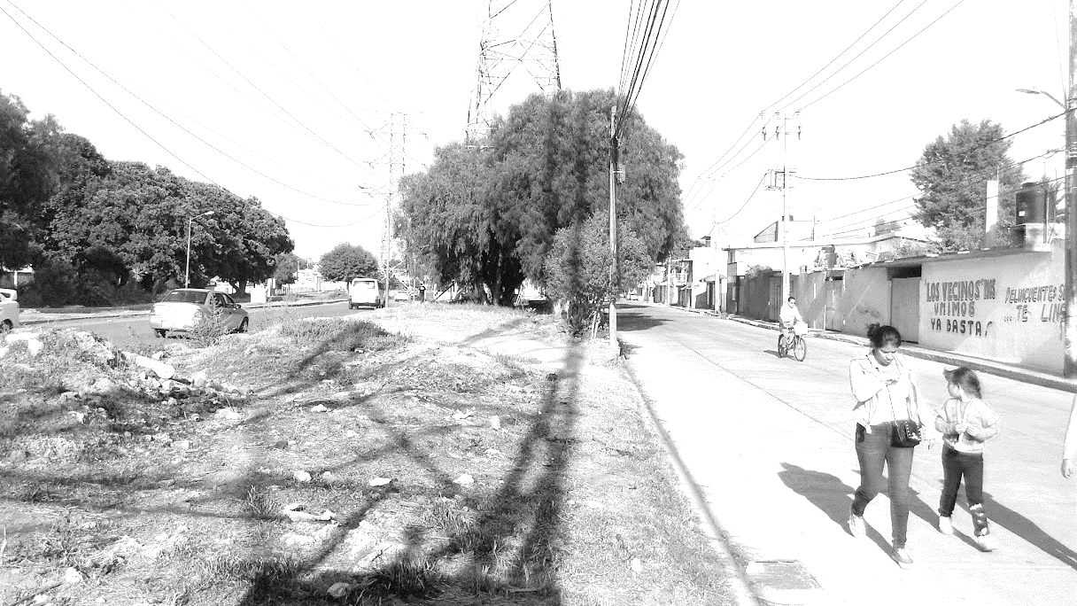
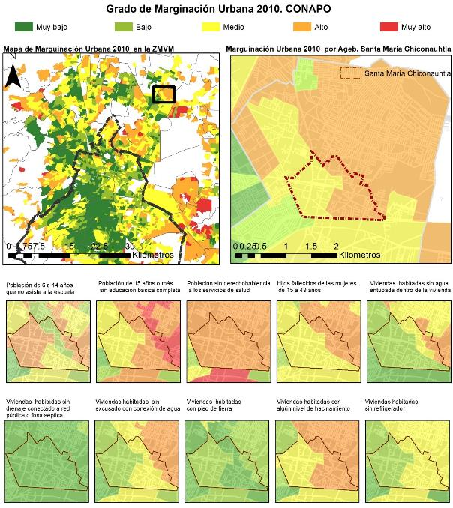
ANÁLISIS SITUACIONAL DE LA REGULACIÓN SOCIAL
Yuxtaposición urbana ¿somos parte de la ciudad? | Orden social | Imagen y mantenimiento | Territorialidad | Visibilidad

Slide 8
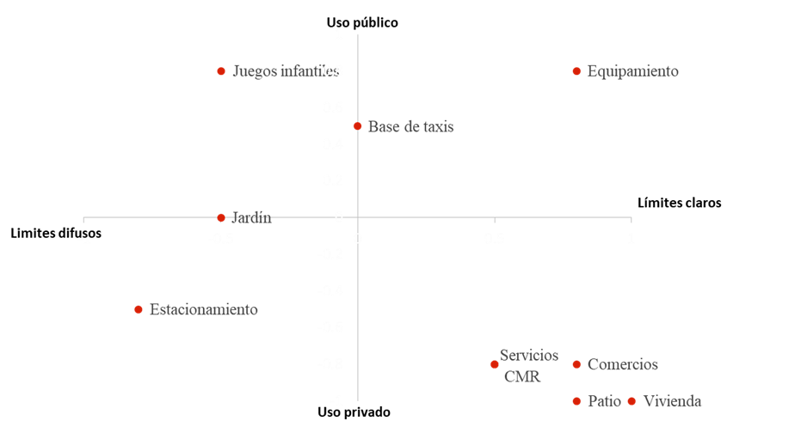
ANÁLISIS SITUACIONAL DE LA REGULACIÓN SOCIAL
Yuxtaposición urbana | Orden social ¿público o privado? | Imagen y mantenimiento | Territorialidad | Visibilidad

Slide 9
ANÁLISIS SITUACIONAL DE LA REGULACIÓN SOCIAL
Yuxtaposición urbana | Orden social ¿público o privado? | Imagen y mantenimiento | Territorialidad | Visibilidad

Slide 10
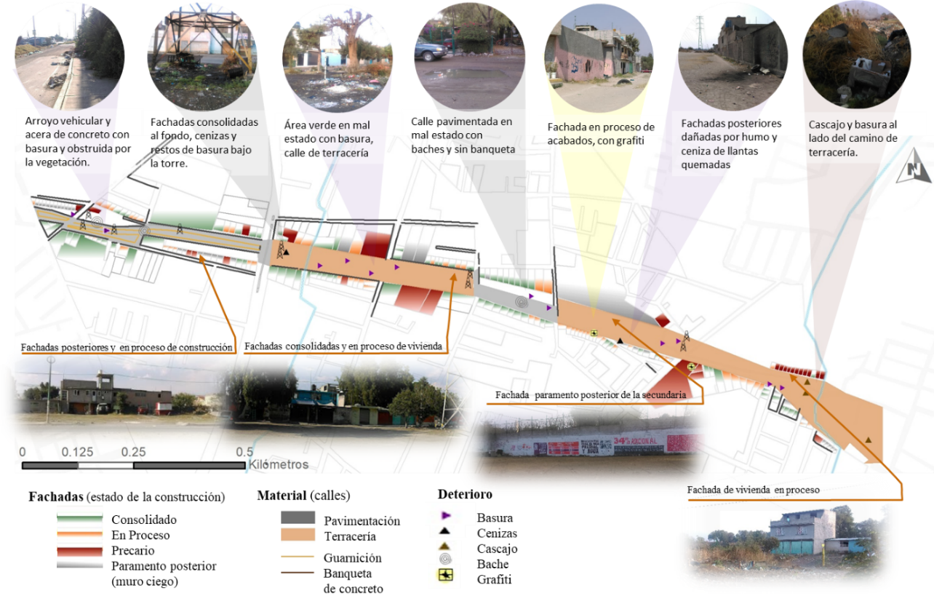
ANÁLISIS SITUACIONAL DE LA REGULACIÓN SOCIAL
Yuxtaposición urbana | Orden social | Imagen y mantenimiento ¿Cómo cuidamos los espacios? | Territorialidad | Visibilidad

Slide 11
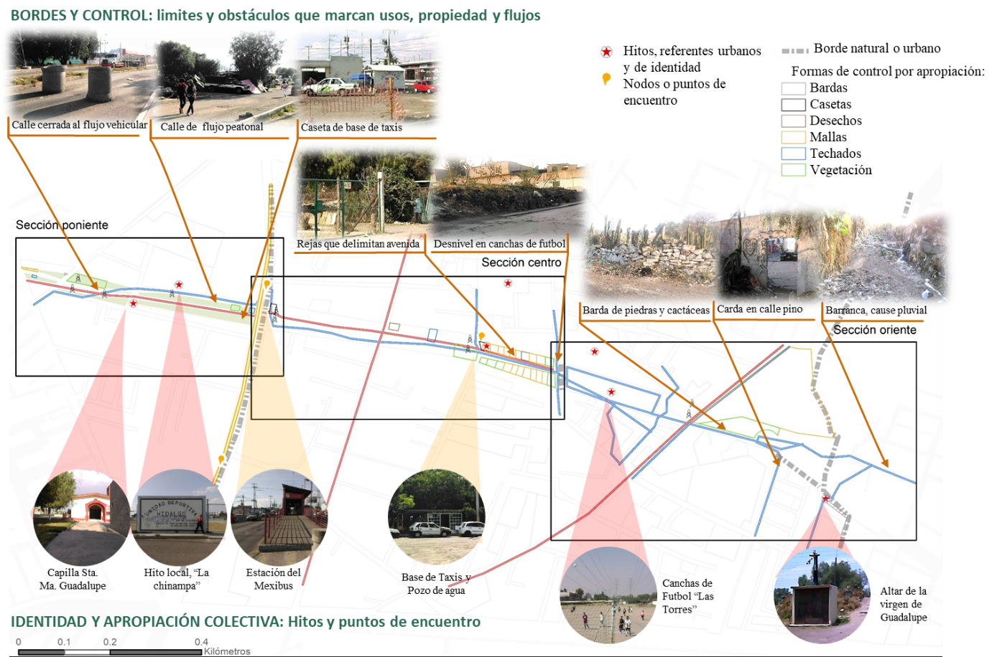
ANÁLISIS SITUACIONAL DE LA REGULACIÓN SOCIAL
Yuxtaposición urbana | Orden social | Imagen y mantenimiento | Territorialidad ¿Qué nos une, qué nos separa? | Visibilidad

Slide 12
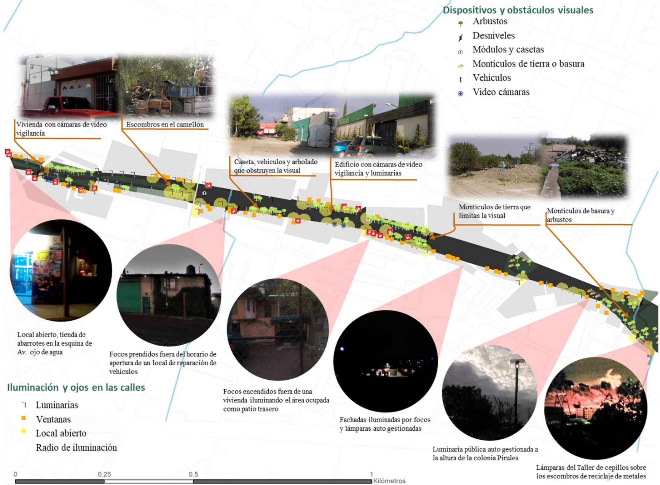
ANÁLISIS SITUACIONAL DE LA REGULACIÓN SOCIAL
Yuxtaposición urbana | Orden social | Imagen y mantenimiento | Territorialidad | Visibilidad ¿Dónde está la luz?

Slide 13
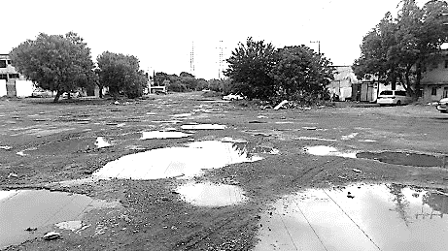
Y en la practica?
Yuxtaposición urbana | Orden social | Imagen y mantenimiento | Territorialidad | Visibilidad
¿Se sienten vulnerables ante su posición y localización en la ciudad? | ¿Qué pueden o no hacer aquí? ¿A quién acudir? | ¿Les gusta el lugar?¿Quién lo limpia? | ¿Pertenecen a este lugar? ¿les es propio? | ¿Es posible ver lo que sucede? ¿Cómo es su ocupación de noche?
“En lo general no frecuento las colonias aledañas, pero con Cd. Cuauhtémoc compartimos servicios, pero es diferente ya que allá hay más inseguridad, en Venta de Carpio es más seguro, pero los Héroes si es una zona más conocida como de más delincuencia” | -Una patrulla se acerca y nos pregunta si vimos pasar un auto, negamos con la cabeza. Ella me dice: ¿Ves? Sí es insegura esta calle. -Cuando hay juego nadie se acerca, ya saben que ahí están tomando y mejor la gente no pasa, estando borrachos podrían decirme de cosas o seguirme” -”En ocasiones los hombres que ahí trabajan me han gritado frases obscenas, al igual carros que pasan” | -“En el camino luego me he encontrado cosas desagradables como perritos muertos, gatitos, ratas (…) tampoco hay un lugar donde puedas caminar como muy a gusto (…) El olor es desagradable por la basura, por los animalitos tirados, y aparte de que es basurero” - “la gente que vive alrededor tira ahí toda su basura, y se funde los focos y no las vienen a reparar. Pues los delegados del pueblo serían los encargados de mantener todo” | -”No conozco a nadie que viva o trabaje en la avenida.” “Mi familia es la que participa cuando se requiere la limpieza de panteón” | “Prefiero irme por las otras calles porque hay más iluminación y más personas, Aunque hayan mejorado la iluminación, en la avenida casi no hay personas y en la otra calle sí, porque está la lechería y algunos puestos que se ponen ahí” -“ la verdad no he visto vecinos como tal, solo esas personas que trabajan aquí. Las personas que pasan suelen ser hombres que como que van apresuradas”

Slide 14
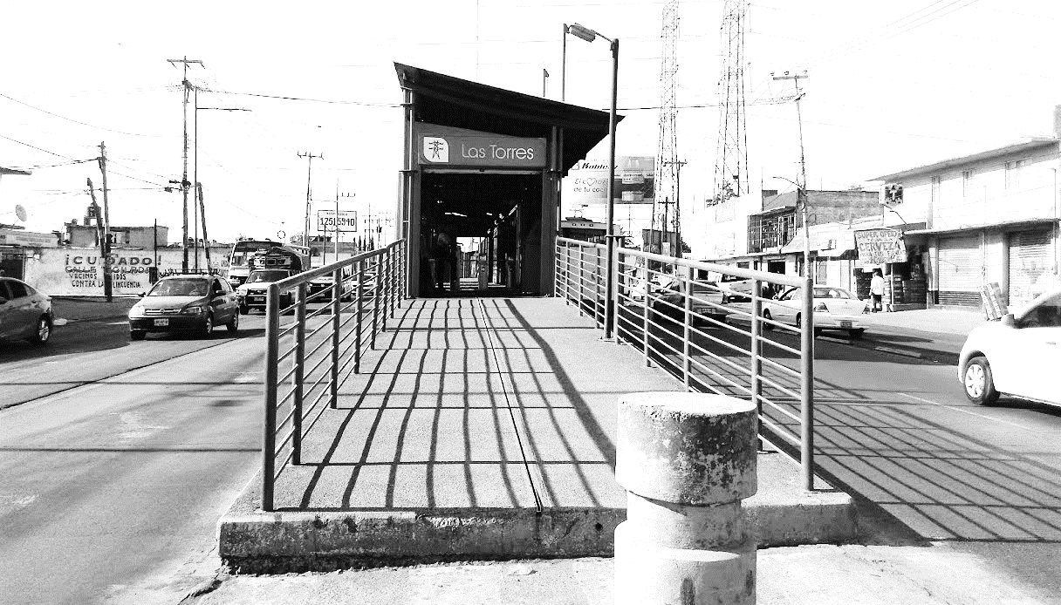
Conclusiones generales
Las condiciones físicas de la avenida de las Torres es en gran medida el resultado de una serie de relaciones sociales de apropiación individual y colectiva.
De querer lograra un cambio en las practicas y en la seguridad de las chicas al caminar sobre la avenida, habrá que transformar al espacio en un lugar con otras reglas.
La violencia contra las mujeres en el espacio público se encuentra vinculada a la manera de apropiación del espacio público como un entorno masculino.
Desde el urbanismo, las practicas y formas del entorno que generan inseguridad en las chicas no solo tienen que ver con los elementos visuales, sino también con elementos de la estructura urbana, como el usos de suelo, localización y conectividad.
Creo que se trata más de una ciudad que facilite las actividades de cuidado y participación de las mujeres en la ocupación de las calles, que de las condiciones estéticas por si mismas.

Slide 15
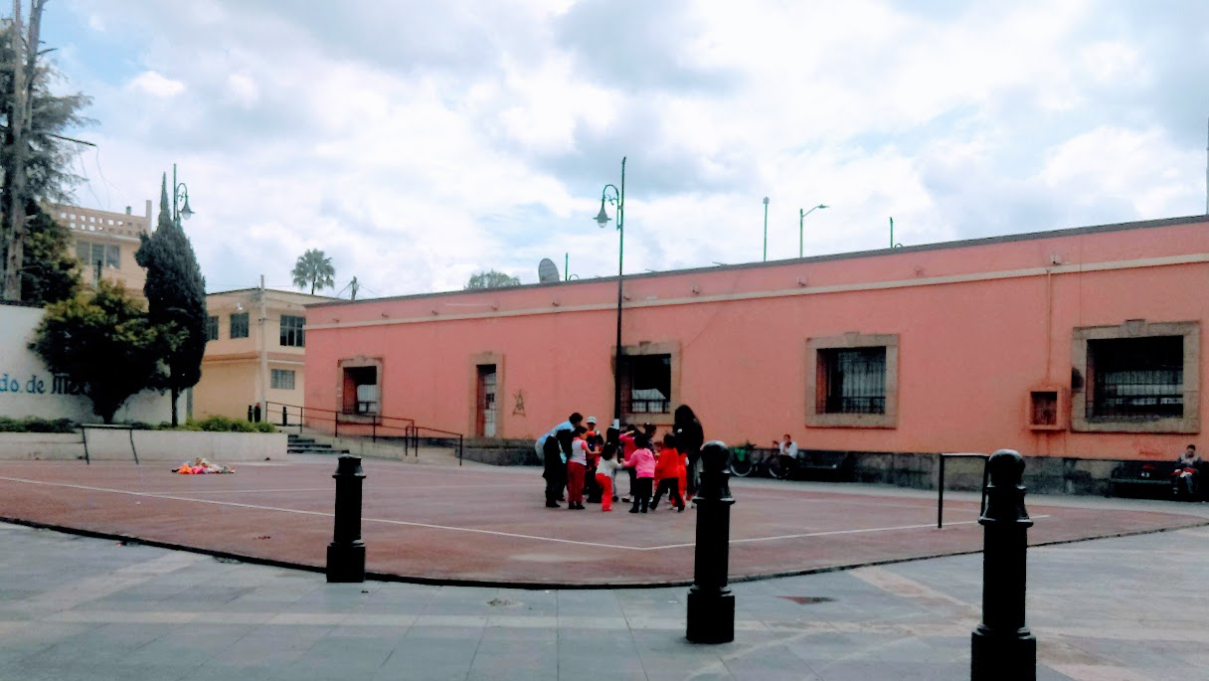
Propuesta
La ciudad segura e incluyente para las mujeres requiere de la restructuración de las reglas locales.
Para Santa María Chiconautla son necesarias acciones de recuperación de la avenida de las Torres que:
Definan los limites entre lo privado y lo público.
La regulación de las actividades acorde con las normas especificas y el uso que pueden hacer del espacio público (en especial las de manejo de desechos)
La incorporación de equipamientos de cuidado (mercado, centro de salud, guardería, casa de la cultura)
Espacios de recreación para una mayor diversidad de personas (niños, mujeres, personas de la tercera edad)
Incorporación de las mujeres en las actividades que ya se realizan (torneos femeninos de futbol)
La sensibilización de niños, niñas, hombres y mujeres sobre el acoso callejero.
Incentivar la participación de las jóvenes en las decisiones y la administración de los espacios del pueblo.
Dichas acciones parecen poco reactivas ante la problemática expresada en la desaparición y muerte de mujeres por violencia de género. Sin embargo, estos hechos son la parte grotesca en la que se manifiestan otras violencias estructurales que hemos normalizado.

Slide 16
Gracias por su atención

